Slide 1
社群媒體分析實務HW1
M10515010
資工碩一 黃健倫

Slide 2
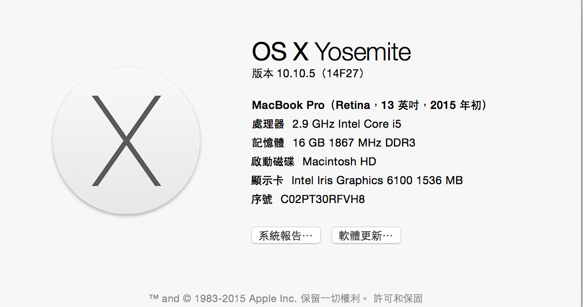
Q1
A.請說明所安裝的作業系統以及硬體資源
OS X Yosemite

Slide 3
Q1
B.請簡述安裝步驟以及平台架構
使用Docker，將老師給的compose-up
C.請簡述所遇到的困難以及解決方式
進入docker cmd的指令複製貼上會有問題，後來自己用手動打的就解決了，原因至今不明…

Slide 4
Q2
Github網址： https://github.com/z0012420014/SNA_HW/blob/master/SNA_HW.ipynb

Slide 5
Q2關鍵字:cve(1), 時間範圍：2014年整年
a. 共計有多少Twitter參與這類關鍵字議題討論?
47個
b. 共計有多少Tweets?
265個

Slide 6
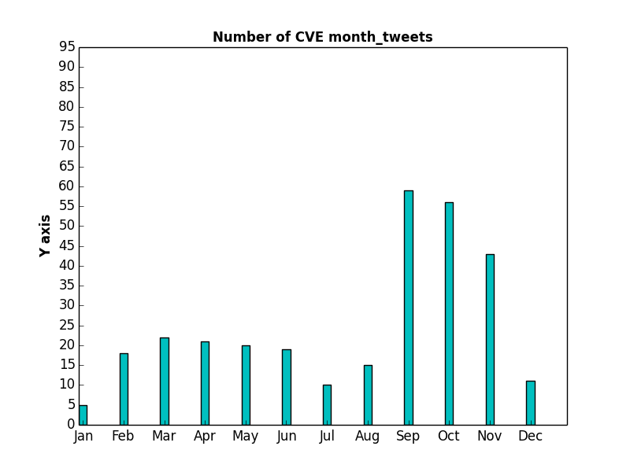
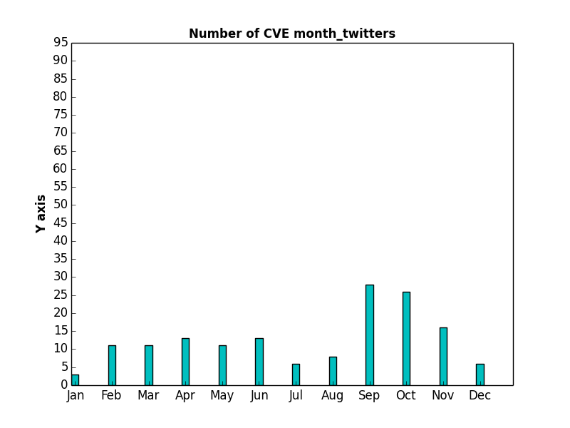
Q2關鍵字:cve(1), 時間範圍：2014年整年
c. 每個月參與的Twitter數量長條圖
d. 每個月參Tweets數量長條圖

Slide 7
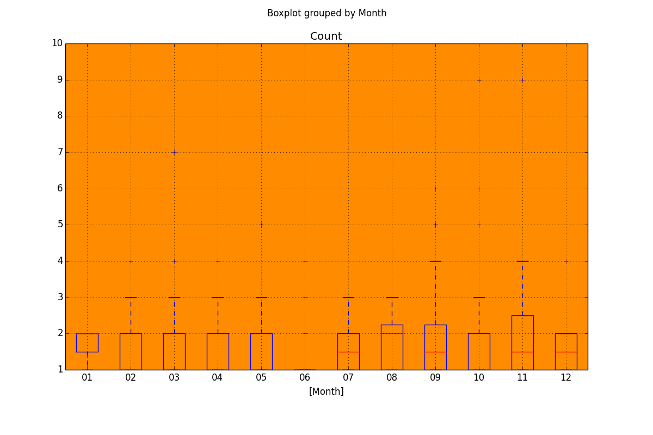
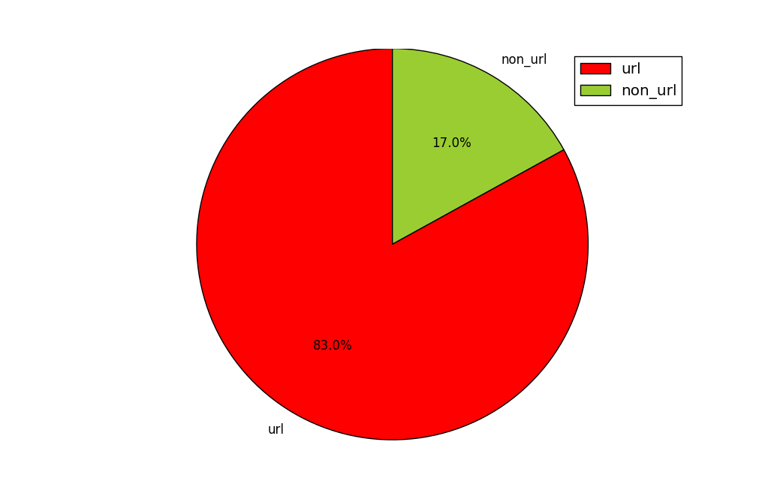
Q2關鍵字:cve(1), 時間範圍：2014年整年
e. 其中有URL與無URL的Tweets的比例圓餅圖
f. 請依照每個月繪製各Twitter所提到CVE的箱型圖(每月最多發表帳號的次數、每月平均發表的次數、每月至少發表的次數、第一分位數、第三分位數)

Slide 8
Q2關鍵字:cve(1), 時間範圍：2014年整年
g. 能否分析資安弱點分析指標帳號?如何分析?
根據以id做的aggregation，找出哪個twitter帳號發過最多此相關詞的tweet，即可找出指標帳號。 原因為cve為資安相關字彙，因此會有高度的關聯性值得我們去參考。

Slide 9
Q2關鍵字:Vulnerability(2), 時間範圍：2014年整年
a. 共計有多少Twitter參與這類關鍵字議題討論?
75個
b. 共計有多少Tweets?
723個

Slide 10
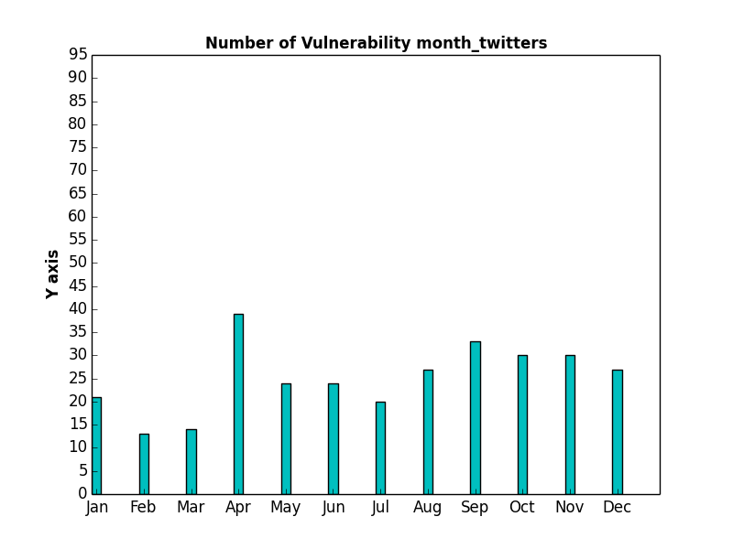
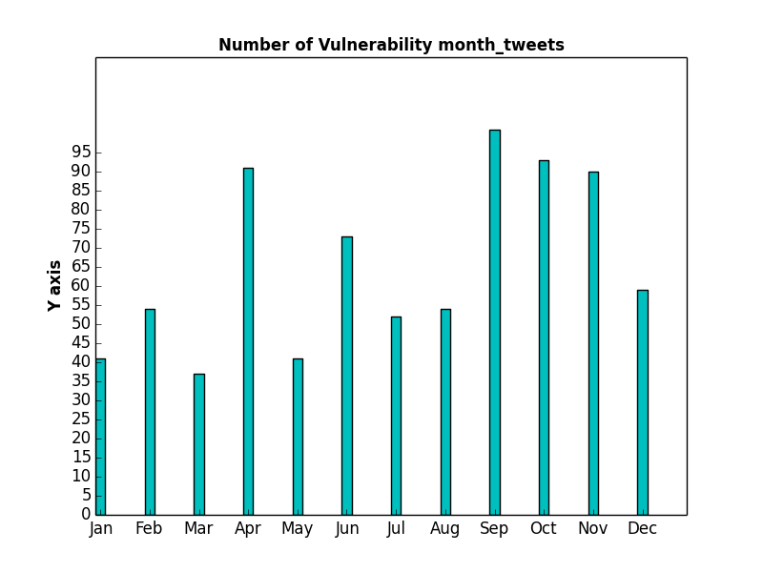
Q2關鍵字:Vulnerability(2), 時間範圍：2014年整年
c. 每個月參與的Twitter數量長條圖
d. 每個月參Tweets數量長條圖

Slide 11
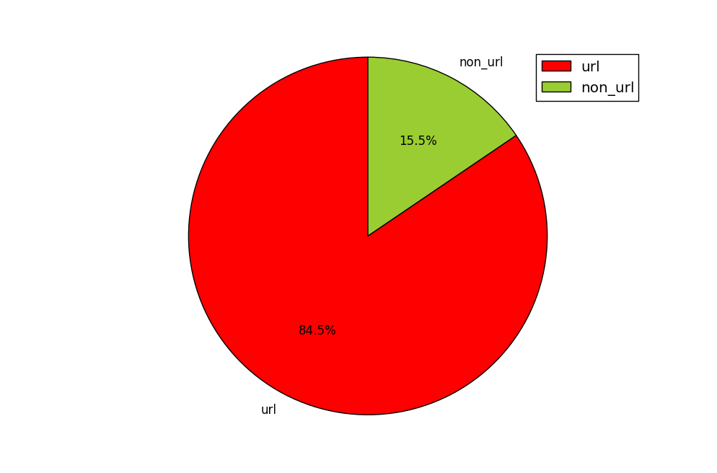
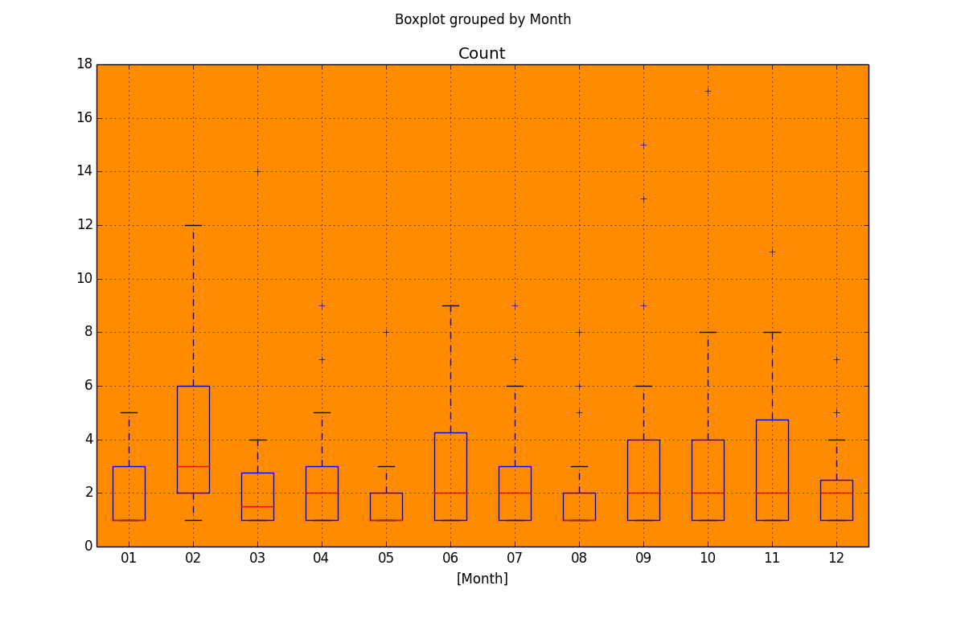
Q2關鍵字:Vulnerability(2), 時間範圍：2014年整年
e. 其中有URL與無URL的Tweets的比例圓餅圖
f. 請依照每個月繪製各Twitter所提到CVE的箱型圖(每月最多發表帳號的次數、每月平均發表的次數、每月至少發表的次數、第一分位數、第三分位數)

Slide 12
Q2關鍵字:Vulnerability(2), 時間範圍：2014年整年
g. 能否分析資安弱點分析指標帳號?如何分析?
根據以id做的aggregation，找出哪個twitter帳號發過最多此相關詞的tweet，即可找出指標帳號。
因為Vulnerability為資安相關字彙，因此會有高度的關聯性值得我們去參考。此外，也可在更進階的利用關鍵字內含有url的去分析，或許會有更進一步的發現。

Slide 13
Q2關鍵字:Exploit(3), 時間範圍：2014年整年
a. 共計有多少Twitter參與這類關鍵字議題討論?
69個
b. 共計有多少Tweets?
562個

Slide 14
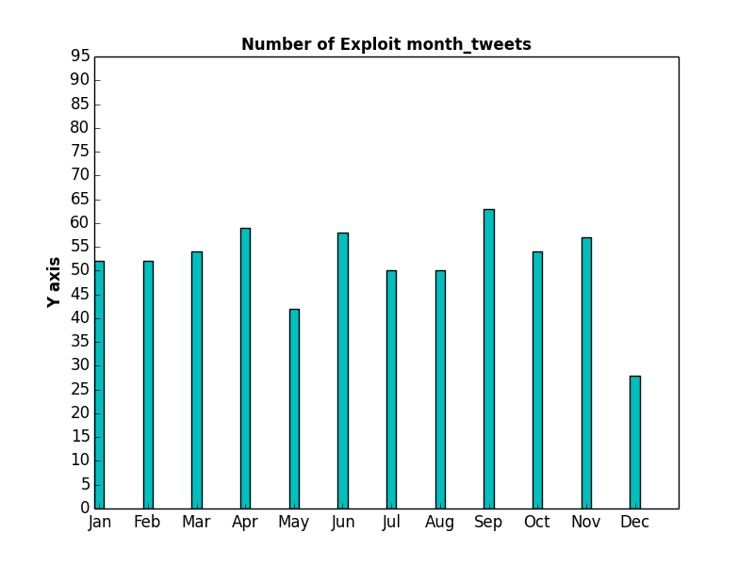
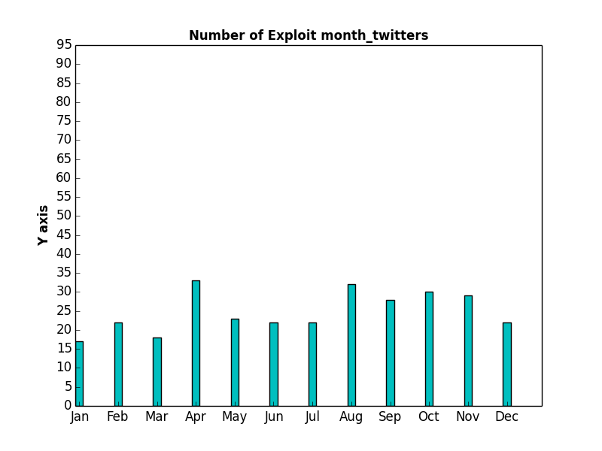
Q2關鍵字:Exploit(3), 時間範圍：2014年整年
c. 每個月參與的Twitter數量長條圖
d. 每個月參Tweets數量長條圖

Slide 15
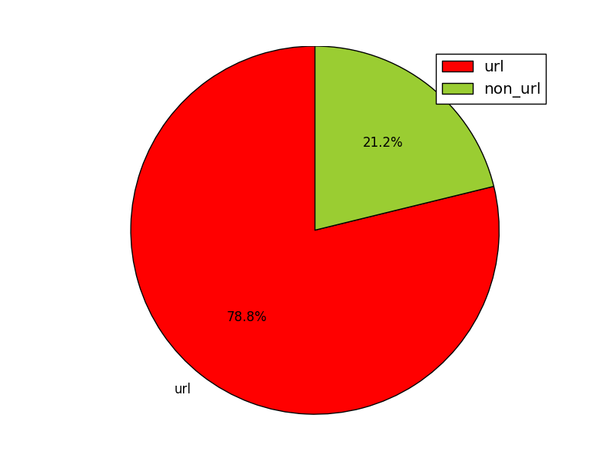
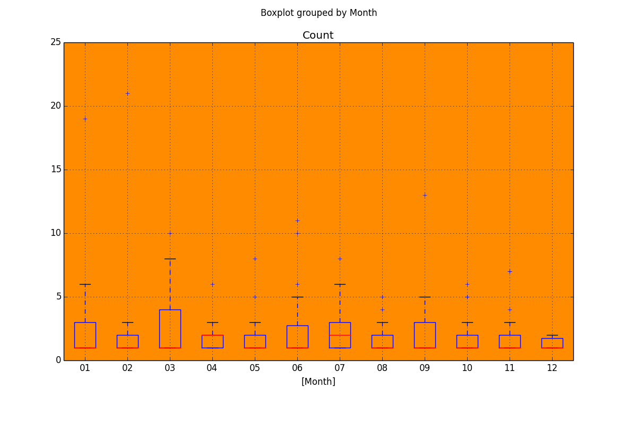
Q2關鍵字:Exploit(3), 時間範圍：2014年整年
e. 其中有URL與無URL的Tweets的比例圓餅圖
f. 請依照每個月繪製各Twitter所提到CVE的箱型圖(每月最多發表帳號的次數、每月平均發表的次數、每月至少發表的次數、第一分位數、第三分位數)

Slide 16
Q2關鍵字:Exploit(3), 時間範圍：2014年整年
g. 能否分析資安弱點分析指標帳號?如何分析?
根據以id做的aggregation，最單純的就是直接去看發的tweet數量。由於Exploit本身就是和資安相關的詞，因此本身的數量就是一個不錯的指標。

Slide 17
Q3
請選擇20個以上感興趣的Twitter帳號,定義三類分析帳號標籤,並 分析Twitter所討論的Tweet內容,萃取關鍵字為屬性,透過決策術演算法取得分類規則,請呈現決策術並以Heatmap對於決策樹的參數進行分析
資料集的收集覺得太困難了，參考了老師給的「Data analytics startup in 60 minutes」，已經有點概念，但是輸入的data真的不知道該如何從題目中敘述的「tweets」去做切割，只能簡單描述一下該如何實作此題。

Slide 18
Q3
一開始需要先將資料做好前處理，尤其是當資料量非常小的時候，任何一點資料都可能造成overfitting。
之後利用pandas的function將表格內容取出，並且利用「 train_test_split 」此function把資料切好，並設定traning_size。
之後就把資料餵給sklearn的decision tree即可。

Slide 19
Thanks

